Slide 1
統計処理式外観検査装置
StaVaTester
スタバテスタ
System
Takeda
株式会社竹田技研

Slide 2
製造工程における自動化
製造業の 競争力強化
製造の自動化
検査の自動化
自動化進展
スカラー検査
パターン検査
Notes:
最初に、StaVaTesterの外観検査装置としての位置づけを行います。
製造業の競争力を維持向上させるためには、製造コストの低減が不可欠です。
このためには、製造の自動化、検査の自動化が避けて通れません。
製造の自動化については既にかなり進展していますが、検査についてはまだ改善の余地があります。
検査はスカラー検査とパターン検査に大別できます。
スカラー検査は製品の重量や寸法など、簡単な測定を元にした検査で自動化が容易であり、既に自動化が進展しています。
しかし、パターン検査は製品の外観検査や自動車エンジンの異音検査などパターン情報を対象とする検査であり、自動化が難しい
ためパターン検査の自動化は進展していません。

Slide 3
パターン検査の現状
パターン検査
官能検査
・要熟練
・客観性欠如
・ばらつき
・製造高度化
・過酷
目視検査：画像
・製品の傷検査
・印字の検査
ベクトル量
異音検査：振動・音
・エンジン検査
・ギア検査
触覚、嗅覚、味覚
自動パターン検査装置
・不十分な性能
Notes:
パターンとは波形や画像などの時間的空間的情報を示し、通常はベクトル量で表すことができます。
パターン検査はパターンに基づく検査であり、スカラー検査と比較すると格段に難しいといわれています。
このため、パターン検査は人間の視覚や聴覚を利用したいわゆる官能検査に頼る場合が多いのが現状です。
しかしながら、官能検査には以下の問題点があります。
・熟練を要する。
・検査結果に客観性がない
・人により、また同一検査員でも結果にばらつきが生じる。
・製品の高度化、製造の高度化により人間では対応できにくくなりつつある。
・人間にとって過酷な業務である。
このため、パターン検査の自動化ニーズは強いものの、十分な検査精度を持つ自動検査装置は少ないのが現状です。

Slide 4
パターン検査自動化技術の重要性
製造業の 競争力強化
製造の自動化
検査の自動化
自動化進展
スカラー検査
パターン検査
自動化未完
ニーズ大
パターン検査自動化技術
KFS
Notes:
このように、パターン検査の自動化はものづくりにおいて大きなニーズがあります。
また、キーの1つはパターン検査技術であると考えられます。

Slide 5
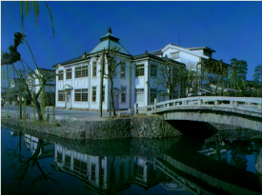
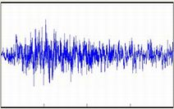
パターン検査装置の検査フロー
データ入力
（前処理）
特徴解析
識別（判定）
画像
縦横比、面積、
長さ
波形
周波数分析、
声紋解析
ユークリッド距離
マハラノビス距離
テンプレートマッチング
階層型ニューラルネットワーク（NN）
境界学習型NN
（ 130 26 213 ･･･ ）
統計処理式パターン認識（StaVaTester）
標準化変量 類似度
Notes:
それでは、なぜパターン検査が難しいのでしょうか。これ以降、この点について説明します。
パターン検査は通常パターン認識技術と呼ばれる技術を使用し、検査を行います。
検査は、「データ入力」→「前処理」→「特徴解析」→「判定」の順に行われます。
データ入力は判定精度に大きな影響を与えるため、画像に関する知見や波動に関する知見を有効に利用して収集する必要があります。
前処理はノイズを低減する必要がある場合に行われます。
特徴解析は、元々のパターン情報には冗長性がありデータ量が膨大である一方、一般の識別技術では取り扱えるデータ数に限りがある
ため、特徴を損なうことなく元データを圧縮するために行われます。例えば、画像を使用して魚種を判定する検査では、魚の縦横比などを
特徴量とする方法が使われたこともあります。縦横比を使えば、タイとイワシの識別は容易です。
最後に、特徴量に対して識別技術を適用して判定を行います。
識別技術として、これまで解析的な方法（ユークリッド距離、マハラノビス距離、テンプレートマッチングなど）や階層型
ニューラルネットワーク（NN）、境界学習型NNなどが使用されています。
解析的な方法ではカテゴリの境界を直線で表す能力しかないため（線形分離）、過検出や見逃しが防げず、帯に短し
たすきに長しという状態でした（または、オオカミ少年）。
そこにNNが導入されましたが、これにも問題があることがわかり、NNも下火になりました。
しかし、境界学習型NNが開発され、実用的なパターン検査装置が実現しました（弊社の竹田が前職時に開発し
実用化しました）。
ところが、依然として特徴量の数が多いと適用が難しいため、境界学習型NNを外観検査に適用することはできま
せんでした。
そこで、弊社が統計処理式の検査技術を開発し、外観検査においても境界学習型NNと同程度の精度を持つ
検査を可能にしました。

Slide 6
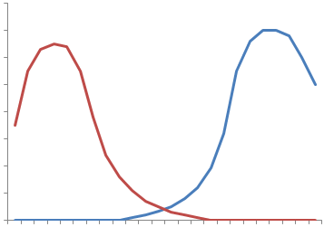
検査精度（検査出力値頻度分布） 一般的なパターン検査装置
一般的なパターン検査装置の検査精度
閾値
不良品
良品
検査出力値頻度
見落し
過検出
0.0
1.0
検査出力値
Notes:
それでは、検査精度の性能にとって重要な過検出と見落としについて説明します。
これまでのパターン検査では、識別技術として解析的な方法が使用されています。すると、検査性能にとって
致命的といえる問題が生じます。
図は、検査品が良品であるか不良品であるかを検査する装置の精度を説明したものです。この装置では
良品であれば1の出力を出し、不良品であれば0の出力を出すものとします。この時、実際に検査をすると
検査時にどのような検査出力が出るかを示したものです（頻度分布）。良品に対しては比較的大きな出力、
不良品に対しては比較的小さな出力を出し、それなりの結果を出します。しかし、一般に良品に対する
頻度分布曲線と不良品の頻度分布曲線は交差します。そこで、上記2つの曲線がオーバーラップするところの
出力が得られた場合は良品か不良品かの判断ができません。原理的には検査は不可能です。
しかし、他に検査方法がなければこれを何とか使わざるをえません。そこで、閾値を設定して出力がこの値より
大きければ良品、小さければ不良品と無理やり決めることになります。この結果、過検出や見落としが避け
られません。

Slide 7
形状識別概念図
形状識別に各識別方法を適用すると．．．．
Notes:
以上のように、頻度分布曲線のオーバーラップが発生する理由を図を使い説明します。
いま、手書き文字「a」「b」を各種の識別技術を使用して認識することを考えます。なお、「c」は学習しません。

Slide 8
テンプレートマッチングによる形状識別 １
テンプレートマッチングの場合：
線形分離しかできない（境界線は直線）。
識別精度に限界
文字「ｂ」の範囲
重なる範囲ができる可能性がある。
文字「ａ」の範囲
Notes:
カテゴリの境界線は一般に曲線になりますが、解析的方法では線形分離しかできないため、どうしても重なる範囲やカバーできない範囲が出ます。

Slide 9
テンプレートマッチングによる形状識別 ２
テンプレートマッチングの場合：
範囲の位置と大きさは調整できない。
識別精度に限界
こうなっているかも知れない。
こうなっているかも知れない。
文字ａの範囲
Notes:
また、データの中から選んだテンプレートがカテゴリのどの部分をカバーするか全くわかりません。従って、多数のデータに対して性能を確認する
必要も生じます。
ただし、[c]を判別させると、[a]であると判別したり、「c」であると判別す可能性は低くなります。

Slide 10
階層型ＮＮによる形状識別
ニューラルネットワークの場合：
非線形分離が可能。
知らないことは判断できない。
高精度だが
ロバスト性に限界
「ａ」と判定
「ａ」と判定
文字「ａ」と「ｂ」を学習して形成される境界線
「ｂ」と判定
「ｂ」と判定
Notes:
階層型NNは非線形分離が可能であるため、学習したカテゴリは高精度で識別できます（過検出少）。
しかしながら、この曲線はカテゴリを分別するための線であってカテゴリを特定するための線ではありません。
このため、学習していない文字「ｃ」を判定させると、境界線より右のものは「ｂ」、左のものは「ａ」と判定
します（見落し極めて多）。このため、大ブームを起こしたNNが急速に下火になりました。
現在脚光を浴びているディープラーニングでは従来のNNと比較すると性能は極めて高くなっていますが、
学習していないデータに対する応答は基本的に変わりません。従って、検査応用は難しい可能性がある
と思います。

Slide 11
境界学習型ＮＮによる形状識別
境界学習型ニューラルネットワークの場合：
高精度
ロバスト性良
文字「ａ」と「ｂ」を学習して形成される境界線
「ａ」と判定
（正常と判定）
文字「ａ」と「ｂ」を学習して形成される境界線
「ａ」でも「ｂ」でもないと判定
（異常と判定）
Notes:
境界学習型NNはカテゴリの境界線を学習します。このため、学習したカテゴリに属するものは正しく判定します（過検出少）。
一方、「ｃ」を判定すると「ａ」でも「ｂ」でもないと正しく判定します（見落し少）。このため、境界学習型NNを
識別技術として使用すると良品と不良品の頻度分布曲線が交差しないことが期待されます。
実際に、境界学習型NN方式を適用して自動車用デフギア検査装置では、数十万セットの検査で間違いが
生じませんでした（検査精度：99.999％以上）。また、自動車用エンジンの検査でも必須の検査装置
として使用して頂いています。
一方、自動車タイヤ締結用ナットを対象にした画像検査装置では、26000画像に対する検査で間違いが
生じませんでした（検査精度：99.99％以上）。

Slide 12
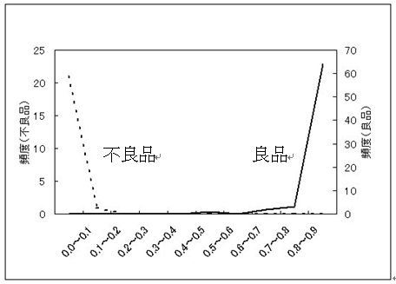
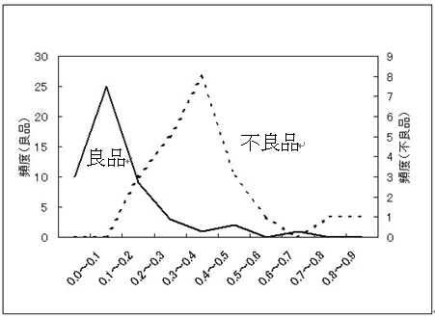
境界学習型ＮＮによる音の識別 （頻度分布）
境界学習型ニューラルネットワーク マハラノビス距離
Notes:
自動車用エンジン音による自動車用製品検査の検討段階での分析結果を示します。境界学習型NNを使用すると良否を判定できることが
分かりましたが、同じデータに対してマハラノビス距離を適用すると良否を判定来そうにない結果が得られています。

Slide 13
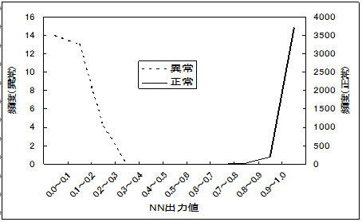
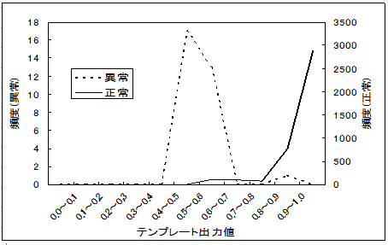
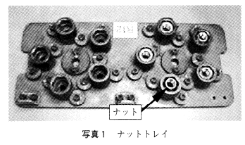
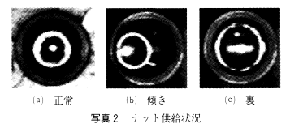
境界学習型ＮＮによる画像の識別 （頻度分布）
境界学習型ニューラルネットワーク テンプレートマッチング
Notes:
ナットの検査（異種ナットでないか、傾き過ぎでないか、裏になっていないか）においても、検討段階で境界学習型NNでは容易に
判定ができる結果が得られていますが、テンプレートマッチング法を適用すると良否判定ができない結果が得られました。

Slide 14
識別方法の比較
エラーの種類 | StaVaTester | 境界学習型ＮＮ | 階層型ＮＮ | 解析的方法
過検出 | ◎ | ◎ | ◎ | ○
見落し | ◎ | ◎ | × | ○
Notes:
以上のことから、識別方法の性能をまとめます（私見）。
識別方法の性能のうち、最も重要なもの過検出と見落としで、識別技術にはこれらの間違いが共に少ないことが求められます。
解析的方法は過検出と見落としとも多くはありませんが、実用するには十分な精度とはいえません。
階層型ニューラルネットワークは、過検出が非常に少ないことが特長ですが、見落しが非常に多く実際に適用できませんでした。
これに対して、境界学習型NNは過検出も見落しも少なく、実用的な方法といえます。そこで、良品・不良品の頻度分布曲線が
交差しなければ非常に高い検査精度が得られることが実証されたといえます。
また、StaVaTesterの出力の頻度分布は境界学習型のように良否で交差しない場合が多いため、高い検査精度が期待できます。

Slide 15
自動外観検査装置の種類
検査方式 | メーカ | 精度 | 特長
画像処理 | コグネックス、キーエンス等 | 限定された対象に対しては高精度 | 高速 高度撮像技術
標準化変量 （FlexInspector） | (有)OVＩT | 過検出 | 半自動検査 （OK品は再検査不要 ＮＧ品は官能検査）
標準化変量＋類似度 | 竹田技研 | 高精度 | 品質評価可能
Notes:
ここで、外観検査に話題を移し、現状の検査装置の評価を試みます（私見）。
現在、検査技術としては画像処理方式と標準化変量使用方式（FlexInspector）、StaVaTesterが存在します。
外観検査装置は画像処理により傷を検出する方法が主流で、外観検査といえば画像処理といえる状況です。
一方で、統計を使用する外観検査装置FlexInspectorが商品化され、好評を博しています。
StaVaTesterはFlexInspectorと比較すると標準化変量を使用する点では同一であるため共通する部分が多くありますが、
良否判定部分に違いがあり、総合的な性能には違いがあります。
なお、画像処理方式はパターン認識技術を使用しない検査方法です。

Slide 16
画像処理方式のビジネスモデル
製品Ｂ
製品Ａ
製品Ｃ
画像処理による傷の強調
検査可能性検討
要画像処理専門知識
工数大（プログラミング）
装置製作
検査対象変更による再構築に手間がかかる
高速検査
総合力（システム化）
ラインでの調整
要画像処理専門知識
工数大（プログラミング）
仕様満足に難
検査装置稼動
Notes:
画像処理を使う外観検査装置は、次の手順で製品化します。
１）製品のサンプルか画像を使い、外観検査装置メーカが検査可能性を調査する。
２）検査可能と判断できる場合仕様を決めて外観検査装置メーカーが装置を製作する。
３）ラインで調整を行う。
４）ラインで装置を稼動する。
この方式の検査装置はかなり進歩しており、高速検査やワークの自動ハンドリングなども可能です。
しかし、このビジネスモデルでは多くの課題が存在します。
まず、画像処理により傷を強調して検査を行うため、あらかじめわからない傷は見逃す可能性があります（傷の定義）。
画像処理の専門知識が必要なため、現場では使いにくい装置です。
検査対象が変わると極端な場合、プログラムを改造する必要があり、工数がかかります。

Slide 17
ＯＶＩＴのビジネスモデル
製品Ｂ
製品Ａ
素人が使える
汎用性が高い
製品Ｃ
デモ機による確認（ユーザー実施）
手離れの容易化
自社または協業メーカによる検査装置製造
自動化不可
検査対象変更による再構築容易
検査ソフトに特化
ユーザーによる調整
検査装置稼動
Notes:
OVITの検査装置では次の手順で実用化します。
１）デモ機をユーザに貸し出し、ユーザがこれを使用して検査可否を確認する。
２）検査装置を製作する。
３）ユーザが装置を使い調整する。
４）検査装置を実用する。
したがって、検査可能かどうかが装置を製作する前に分かり、ユーザは安心して検査装置を導入できます。
また、メーカも精度を保障する必要がないため、手離れがよいといえます。この検査装置は専門的な知識を
必要としないため画像処理の知識がなくても使え、また検査対象が何であっても同じように調整が可能である
という特長を持っています。
以上のように、OVITの方式は、画像処理方式の課題のかなりの部分を解消します。ただし、半自動検査しか
できず、自動化ができない点が問題です。

Slide 18
StaVaTesterのビジネスモデル
素人が使える
汎用性が高い
製品Ｂ
製品Ａ
製品Ｃ
デモ機による確認（味見とN増し）
手離れの容易化
自動化可
検査対象変更による再構築容易
検査装置製造
ユーザーによる調整
検査装置稼動
Notes:
StaVaTesterは以下の手順で実用化します。
１）少数のサンプルを対象に検査可能性を評価し（味見）、デモ機により検査可能性をユーザに確認してもらう（N増し）。
２）仕様を決めて製品化する。
３）ユーザが調整を行う。
４）実用する。また、検査対象が変わってもユーザが対応する。
このため、手離れの良い検査装置を製作することが可能です。

Slide 19
StaVaTesterのビジネスモデルの優位性
画像処理
検査装置要件
・検査アルゴリズムに問題。
・検査精度が高い。
・検査速度が速い。
・多品種少量生産に対応できる。
・検査対象が変わっても容易に、 素早く対応できる。
・現場作業員が使用できる。
FlexInspector
・総合的に優れている。
・自動化できない。
StaVaTester
・総合的に優れている。
・周辺技術が不足している。
Notes:
以上をまとめます。
検査装置に必要とされる基本的な条件としては、検査精度が高いこと、検査速度が速いこと、多品種少量生産に
対応できることなどが挙げられます。
この観点から、画像処理方式の検査装置は検査アルゴリズムに問題があり、検査精度向上の余地があまり無いと思います。
FlexInspectorは検査装置としては総合的に優れているが、自動化できない点が大きな課題といえます。
StaVaTesterは検査装置として総合的に優れているが、周辺技術が弱いといえます。

Slide 20
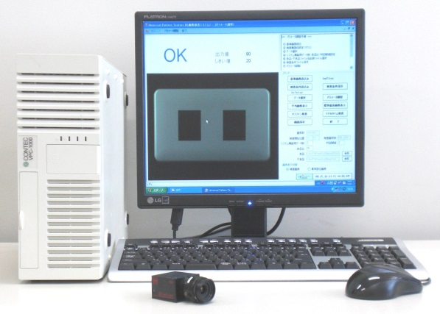
StaVaTesterとは、
新しい検査方法による
先進の外観検査装置
StaVaTesterは、統計とパターン認識を融合した検査方法を使用する外観検査装置です。 ものづくり現場における目視による外観検査を自動化します。 従来の画像処理式外観検査装置と比べて簡単に高精度自動検査を可能にします。
高速高精度の自動外観検査を素早く簡単に実現
生産性の向上 製品の品質向上

Slide 21
StaVaTesterの導入効果
○高速な外観検査が可能です。
○高精度外観検査が可能です。
○客観的な検査データが得られます。
○安定した検査が可能です。
○検査に熟練を必要としません。
○前工程の評価が可能です。

Slide 22
StaVaTesterの適用対象
○自動車部品や機械部品の外観検査
インパネ、ガラス、ドアの塗装、ギア、Ｏリングなど
○電機部品の外観検査
キーボード、携帯電話、オーディオ、プリント基板など
○印刷部位の印字検査・印字品質検査
各種パッケージ、はがき、切手など
○部品の欠損検査
実装基板、プレス品など

Slide 23
StaVaTesterの特長
品質評価が可能
品質評価が可能
検査ワークの品質を０から１の間の実数値で評価します。
検査精度が高い
StaVaTesterは、ワーク画像の濃度の標準化変量を基に検査するため、高い検査精度があります。
短時間で調整が可能
検査パラメータの多くは自動で最適化されるため、短時間でシステムを構築することができます。
調整が容易
StaVaTesterは、画像処理の知識が不要で、しかも自動的にシステムを構築するためシステム構築が容易です。
検査精度が高い
短時間で検査レシピ作成可能
検査レシピ作成が容易

Slide 24
StaVaTesterの標準仕様
検査時間
１秒（撮像＋分析＋判定：１２０万画素カラー画像）
検査レシピ作成時間
３０分程度
カメラ台数
１～４台
対象画像
約３０～１，０００万画素カラー画像またはグレー画像
アナライザ
ウィンドウズパソコン
画像処理
自動位置補正、ノイズ補正

Slide 25
卓上型StaVaTesterの構成
検査ワークの手差しによる外観検査
カメラ
レンズ
照明
検査スタンド
アナライザ
Notes:
アナライザとカメラが標準構成です。照明と検査スタンドはオプションになります。

Slide 26
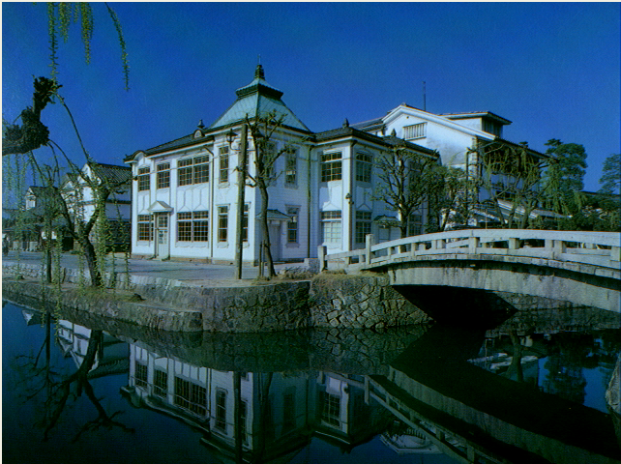
StaVaTesterの適用例
Notes:
円で囲んだ部分が異常部位です。数画素が良品と違うだけで不良品と判定します。

Slide 27
StaVaTesterの適用例
Notes:
矢印で示した部分が異常部位です。数画素が良品と違うだけで不良品と判定します。

Slide 28
StaVaTesterの検査フロー
検査
画像入力
位置補正
類似度計算
良否判定
標準化変量を基にした類似度計算

Slide 29
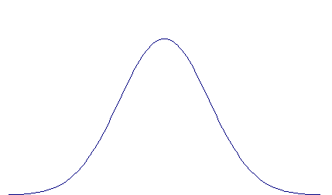
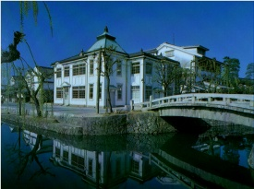
StaVaTesterの検査原理 標準化変量（Standard Variable）
NG
OK
NG
：ワークの 目の画素の濃度の
標準化変量
：ワークの 番目の画素の濃度値
：良品の 番目の画素の濃度の平均値
：良品の 番目の画素の濃度の標準偏差
Notes:
工業製品の測定値や血液検査などでは、測定した値が平均値±２σまたは平均値±３σの範囲にあれば正常であると判断されます。
標準化変量はこの２あるは３で示される統計量のことです。従って、標準化変量が小さければ良画素で大きければ不良画素といえます。

Slide 30
StaVaTesterの検査原理 類似度
画像では画素数分の多数の標準化変量があるため、それらを総合して品質を定量化します。
そこで、
類似度 により良否判定 （良品であれば１に近い値）
： 番目の画素の濃度の標準化変量
：パラメータ
Notes:
検査対象とする製品に応じて ｃ１ から ｃｍ の値を調整します。しかし、この調整は殆ど自動的に行いますので、ユーザーの負担はあまりありません。

Slide 31
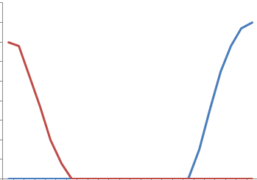
検査精度（検査出力値頻度分布） StaVaTester
検査出力値頻度
不良品
良品
0.0
検査出力値
1.0
Notes:
StaVaTesterを使用すると、多くの場合、良品の頻度分布曲線と不良品の頻度分布曲線は交差しません。
このため、高精度の検査が可能です。

Slide 32
StaVaTesterの運用手順
検査レシピ作成
データ収集（目安：良品３０個以上、不良品数個以上）
パラメータ調整（少数を指定して残りは自動調整）
システム検定（システムの実用性チェック）
実検査
Notes:
StaVaTesterを使用するためには、最初に検査対象に応じてパラメータ調整をします（ｃ１からｃｍを決める）。
その後、作成された検査レシピにより正しい検査ができるかどうかを確認し、正しい検査ができることが確認されたならば
製品の製造時検査に使用します。
正しく検査が行われなければ検査レシピを改良します。この検査レシピ作成は全ての外観検査装置で必要な作業ですが、
統計式の検査の場合非常に簡単になります。

Slide 33
StaVaTesterの導入手順
簡単な検査可否の確認
良品１０個程度、不良品数個使用して検査可否確認
デモ機による検査可否の確認
十分な数の良品・不良品を対象にして実用性確認
実機導入
検査内容に応じてハード、ソフトのカスタマイズ

Slide 34
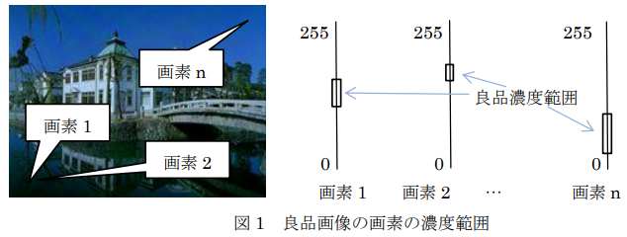
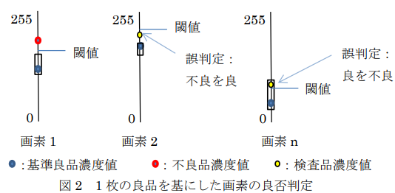
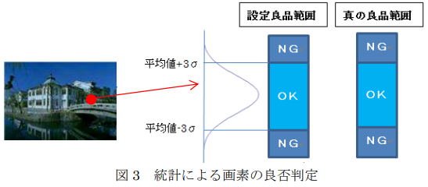
画像処理方式との違い （検査精度の比較）
Notes:
図1：画像の各画素の濃度値の正常範囲は、場所によって違います。
図2：画像処理方式では、画像処理後の画像の濃度値に閾値を設定し、その閾値との比較で画素の良否を判定します。
画素1で欠陥があるとすると、同じ場所の良品の画素の濃度値を参照して良否の閾値を決めます。
しかし、良品として選んだ画像の濃度値は一般に平均濃度値にならず、また正常範囲も一定ではないために良品判定は安定しません。
画素３は過検出が発生する状況を示しています。画素3では見落としが発生する状況を示しています。
結論すると、画素の良否判定は安定しません。
図3：画素の濃度値を統計処理すれば、検査画像の各画素が平均値に近いかどうかを判定できます（標準化変量比較）。
そこで、画素の良否は安定的に判断できます。

Slide 35
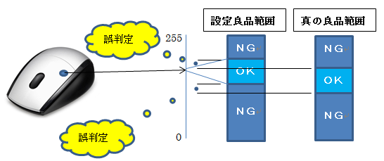
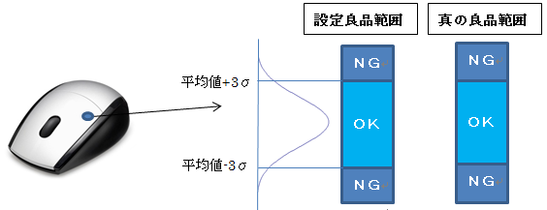
画像処理方式との違い （設定される良品範囲）
画像処理方式
真の良品範囲からのずれが大きい。
ずれ量が部位ごとに異なる。
または
StaVaTester
全部位で真の良品範囲からのずれが小さい。
Notes:
画像処理方式の良否判定では、平均値も標準偏差も使用しない単純なものです。また、複数枚の平均値を使用することも可能ですが、
標準偏差の影響を加味されません。そこで、良品範囲が真の良品範囲とずれる可能性が高いといえます。このため、見落しや過検出が発生しやすくなります。
一方、統計処理をすれば真の良範囲に近い良範囲が形成されるため、画素の良否判定が安定します。

Slide 36
画像処理方式との違い （その他の違い）
画像処理方式
StaVaTester
○難解
○レシピ作成に時間がかかる
○検査精度に限界
○検査漏れ（傷の定義）
○一品料理
○装置投入後精度検査
○簡単（プログラムレス）
○迅速（３０分程度）
○高精度
○検査漏れ少（良品の定義）
○汎用的
○装置投入前に精度検査

